Slide 1
Víz Világnapja március 22.
1992-ben a Rio de Janeiróban megrendezett nemzetközi Környezet és Fejlődés konferencián született meg a döntés, mely szerint március 22-t a Víz Világnapjává nyilvánítják.
Az eseményt először 1993-ban tartották meg azzal a céllal, hogy felhívják az emberek figyelmét a víz, mint természeti kincs nélkülözhetetlenségére.
A Víz Világnap minden évben más témára fókuszál ezzel is kiemelve, hogy az élet milyen sok területén van fontos szerepe a víznek. A Föld lakosságának növekedésével a vízfogyasztás is növekszik. A növekvő vízigény biztosítása azonban a természeti erőforrások és a környezet károsításával járhat. A Föld vízkészletének megóvásával és hatékony felhasználásával hozzájárulhatunk a klímaváltozás lassításához. A kedvezőtlen folyamatok megállítása érdekében védeni kell az erdőket, óceánokat és vizes élőhelyeket, környezetbarát mezőgazdálkodási technológiákat szükséges alkalmazni, törekedni kell a szennyvíz biztonságos újrahasználatára, valamint tisztítására
A víz a legértékesebb erőforrásunk, kötelességünk felelősségteljesen felhasználni mind az iparban, mind a mezőgazdaságban, mind otthonainkban.

Slide 2
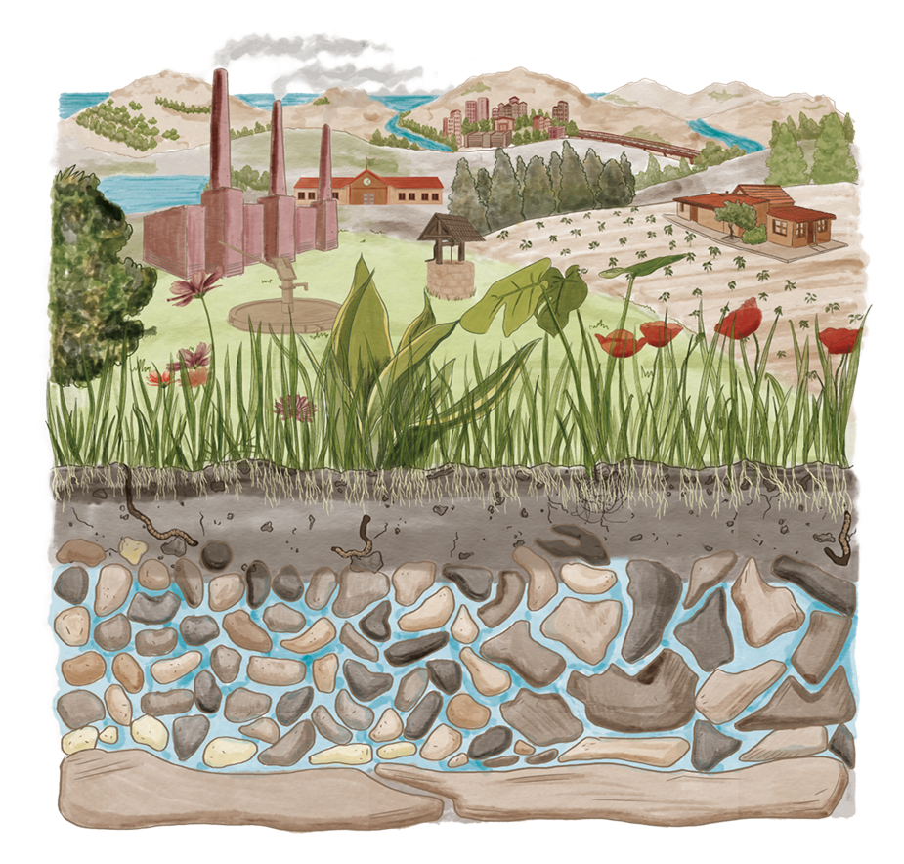
FELSZÍN ALATTI VIZEK – LÁTHATÓVÁ TENNI A LÁTHATATLANT

Slide 3
Mi a Víz Világnap?
A Víz Világnap minden évben március 22-én kerül megrendezésre.
Ez egy ENSZ világnap, ami 1993-ban indult, és amellett, hogy ünnepli a vizet, felhívja a figyelmet arra, hogy jelenleg is 2 milliárd ember él biztonságos vízhozzáférés nélkül.
A világnap egyik fő célja, hogy cselekvésre buzdítson. Jelenleg a projekt a 6. fázisnál tart, melynek megnevezése: Fenntartható
Fejlődési Cél: 2030-ig legyen hozzáférhető a tiszta víz és a biztonságos szennyvízkezelés mindenki számára.

Slide 9
Ismeretterjesztő videók megnyitása
https://youtu.be/ai7KuzOwgcc Bal felső video
https://youtu.be/7gFID4h7ytw Jobb felső videó
https://youtu.be/z93SfH9w_fM Bal alsó videó
https://youtu.be/T-8zBuOfnnY Jobb alsó video

Slide 10
Víz Világnapi programok országszerte

Slide 12
A prezentációt összeállította: Dóróné Balázs Katalin

